Slide 1
2003班网络编程
杨文刚

Slide 2
物联网仓储系统 自定义协议
包长度
仓库号
命令
温度
湿度
光强
校验和
2字节
1字节
1字节
2字节
2字节
2字节
2字节

Slide 3
协议2(Modbus)

Slide 4
当访问一个网页时数据 经过的硬件设备
PC
PC
深圳市路由器
腾讯服务器
PC
PC
北京市路由器
交换机
教室1
青岛市路由器
路由器(机房)
沈河区路由器
沈阳市路由器
ping www.qq.com （ttl 49） 表示经过了(64 - 55) 9个路由
ping www.163.com （ttl 55） 表示经过了(64 - 55) 9个路由
ping www.baidu.com （ttl 53） 表示经过了(64 - 54) 10个路由

Slide 5
OSI 7层模型
面向应用
应用层
应用程序：FTP、E-mail、Telnet
面向
服务
表示层
数据格式定义、数据转换/加密
会话层
建立通信进程的逻辑名字与物理名字之间的联系
面向通信
传输层
差错处理/恢复，流量控制，提供可靠的数据传输
通信
子网
网络层
数据分组、路由选择
链路层
数据组成可发送、接收的帧
物理层
传输物理信号、接口、信号形式、速率

Slide 6
tcp/ip 协议层次关系
tcp udp http ip icmp ftp dns dhcp
http ftp dns dhcp
应用层(应用层程序)
软件层次上的协议
和硬件
传输介质无关
tcp udp icmp
传输层(传输数据)
ip
网络层(路由寻址)
网络接口层(数据链路层)
这一层是不同的

Slide 7
为什么使用不同介质传输数据我们看到的网页信息是一样的？
腾讯服务器
wifi
路由器
笔记本
光纤
以太网
有线
PC机

Slide 8
数据发送过程
5byte
12345
http头
12345
应用层(http)
tcp头
http头
12345
传输层(tcp)
ip头
tcp头
http头
12345
网络层(ip)
以太网头
ip头
tcp头
http头
12345
网络接口层(以太网)
105byte
数据接收过程 正好相反(层层去头)

Slide 9
大小端模式内存数据排列
小端序:高位数据存在高地址
0x12345678
ffffffff(高地址)
ffffffff(高地址)
高位
低位
78
12
56
34
34
56
12
78
00000000
00000000
大端序
小端续

Slide 10
udp接收端流程
创建socket
指定udp通信
bind(端口号: 端口用来识别到底是哪个应用)
8888---->QQ 9999---->360
1-65535(short)
1-1023 公共端口号(http-->80 ftp-->21)
我们的程序用5位端口号
绑定ip地址和端口号
recvfrom接收数据
recvfrom
close关闭socket
close

Slide 11
udp发送端流程
创建socket
指定udp通信(SOCK_DGRAM)
准备1) 发给谁 2) 发送的数据
sendto发送数据
sendto
close关闭socket
close

Slide 12
htonl 的实现
78
56
34
12
12
34
56
78
8位
8位
8位
8位
x = (x << 24) | (x >> 24) | (x << 8 & 0xff0000) | (x >> 8 & 0x00ff00)
x << 24 在后面补0
任何数和1与，不变，和0与 清0
0x12------>8位(0001 0010)
x << 24 （0x12345678 << 24 ---> 78000000）
x>>24 (0x12345678 >> 24 ---> 00000012)
| ---------> 78000012

Slide 13
练习：双人聊天
bind 33333
bind 44444
创建socket
bind(33333)
创建一个新线程(无限循环接收键盘数据，有数据，就sendto)
while(1)
{
recvfrom
打印
}
创建socket
bind(44444)
创建一个新线程(无限循环接收键盘数据，有数据，就sendto)
while(1)
{
recvfrom
打印
}
因为在一台电脑上(不能绑定用一个端口号)

Slide 14
作业：局域网多人聊天程序
client A
client D 上线
D 上线
消息1
client B
client C
D 上线
D 上线
服务器
服务器recvfrom时，可以记录下每一个youaddr(用数组)

Slide 15
tcp服务器端流程
服务器(可以接收多个客户端连接)
客户端
创建socket
指定tcp通信(SOCK_STREAM), 流式套接字
创建socket
绑定ip地址和端口号
和udp相同
监听
listen
阻塞等待客户端连接
连接服务器
connect
accept(如果处理不过来，暂存缓存中)
接收/发送
recv / send
发送/接收
send/ recv
关闭socket
关闭socket
close

Slide 16
一个服务器一个客户端
服务器
服务器
客户端
connect
send
recv
recv
send

Slide 17
一个服务器 多客户端
客户端A
客户端A
服务器
循环执行accept
connect
客户端B
connect
connect
客户端C

Slide 18
并发服务器
服务器
客户端A
connect
客户端B
主线程
while(1)
{
accept
}
connect
线程A
while(1)
{
recv
}
线程B
while(1)
{
recv
}

Slide 19
简易ftp服务器
上传和下载的文件放在aaaa中
client A
list / get /put
aaaa
服务器(并发服务器)

Slide 20
I/O多路复用(select)
send(fd1)
select
fd1 fd2 fd3 fd4 .....
解除阻塞 处理fd1

Slide 21
rd_fs
accept
recv
long
1
1
1
1
执行前
0
1
2
3
4
1
0
0
0
执行后
0
1
2
3
4

Slide 22
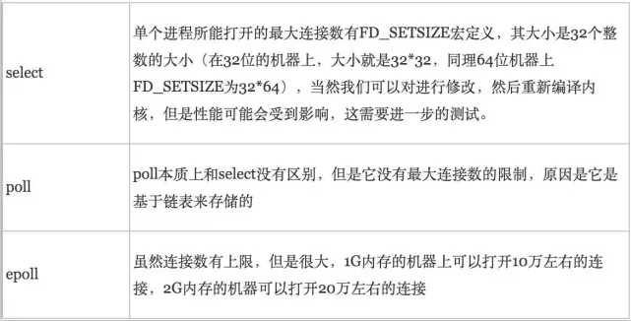
select / poll /epoll 比较1

Slide 23
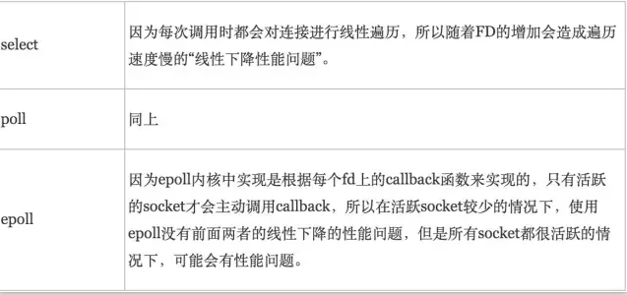
select / poll /epoll 比较2

Slide 24
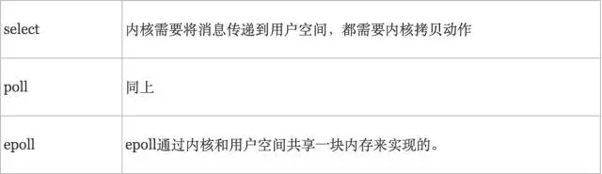
select / poll /epoll 比较3

Slide 25
网络接口层接收数据过程
ARP
IP
以太网头
ip头
tcp头
http头
12345
网络接口层(以太网)
105byte
数据接收过程 正好相反(层层去头)

Slide 26
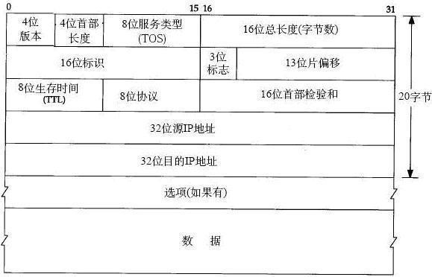
IP包头

Slide 27
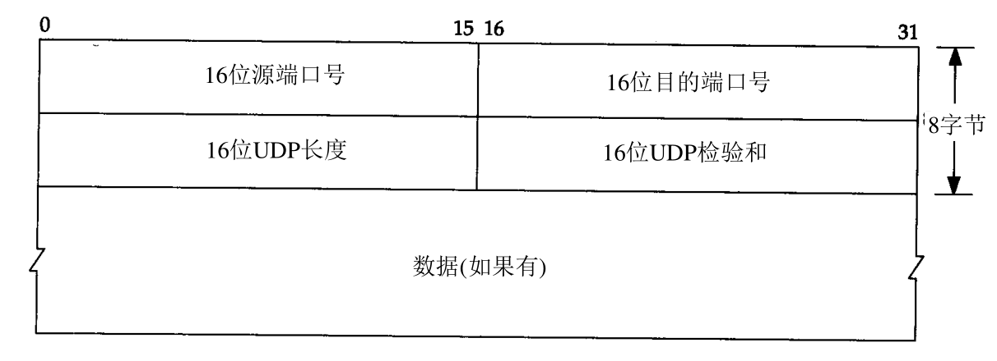
UDP 包头

Slide 28
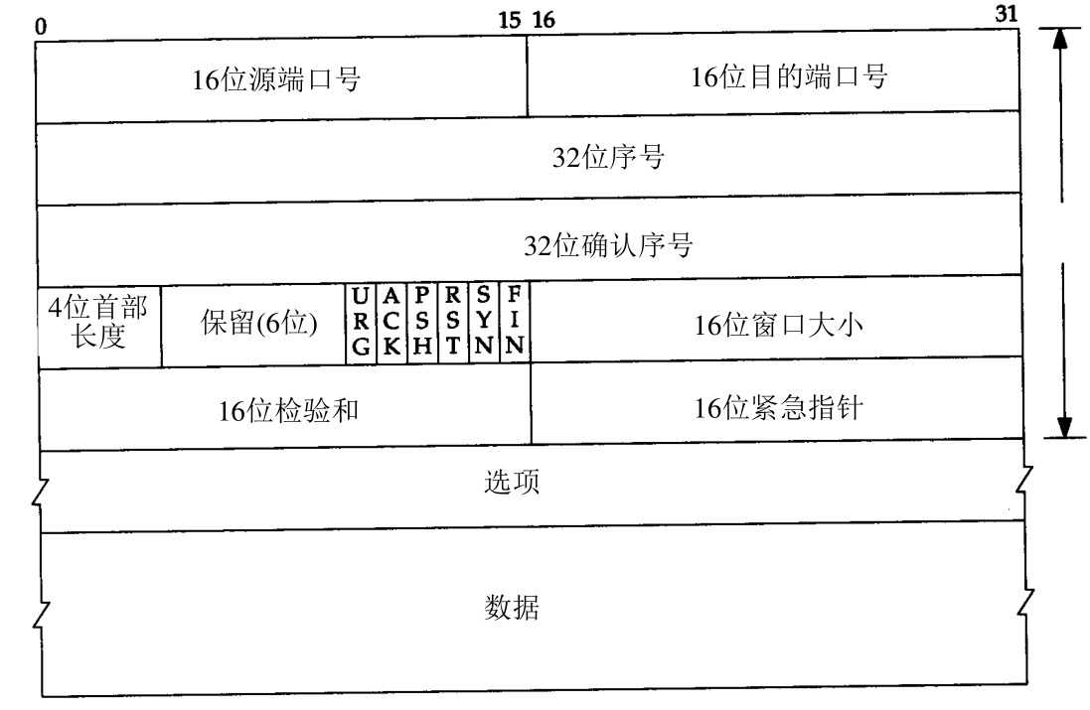
TCP包头

Slide 29
窗口大小
发送方(快)
接收方(慢)
6000
1000
1000
1000
1000
还可以收2000
buf(可以容纳的数据大小)
如果没有流量控制，接收方可能会满
16位窗口大小(表示buf最多还可以装多少数据)

Slide 30
tcp3次握手（讲解握手过程及 相对应的socket函数）
客户端
服务器
客户端(1) SYN----> 1, 序号1000
服务器(2) SYN---->1,序号8000 ACK---->1, 回应序号1001
客户端(3) ACK---->1, 序号8001
connect
bind
SYN(1000)
accept
wait
SYN(8000) + ACK(1001)
wait
connect返回
ACK(8001)
accept 返回

Slide 31
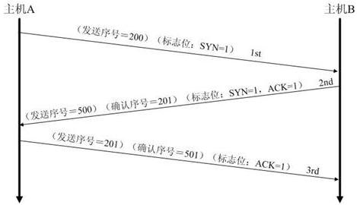
TCP 3次握手

Slide 32
TCP 4次挥手
客户端(主动方)
服务器(被动方)
客户端 发(1) FIN--->1 序号1000
close
FIN(1000)
服务器 发(2) ACK--->1 序号1001
close
ACK(1001)
ACK(1001)
服务器 发(3) FIN--->1 序号8000
FIN(8000)
客户端 发(4) ACK--->1 序号8001
close返回
ACK(8001)
close返回

Slide 33
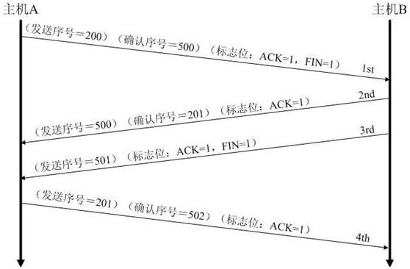
TCP 4次挥手

Slide 34
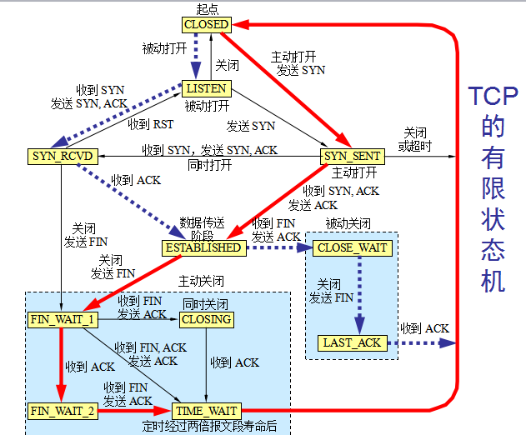
TCP有限状态机

Slide 35
3次握手和状态图关系
客户端
服务器
connect
LISTEN
SYN
SYN_SENT
SYN + ACK
SYN_RECV
ACK
ESTABLISHED
ESTABLISHED
数据收发状态

Slide 36
4次断开和状态图关系
客户端
服务器
ESTABLISHED
ESTABLISHED
数据收发状态
FIN
FIN_WAIT1
ACK
CLOSE_WAIT
TIME_WAIT (超时时间)
FIN
FIN_WAIT2
LAST_ACK
ACK
TIME_WAIT
CLOSED
CLOSED

Slide 37
网络属性设置
getsockopt和setsockopt
int getsockopt(int sockfd,int level,int optname,void *optval,socklen_t *optlen)
int setsockopt(int sockfd,int level,int optname,const void *optval,socklen_t *optlen)
level指定控制套接字的层次.可以取三种值: 1)SOL_SOCKET:通用套接字选项. 2)IPPROTO_IP:IP选项. 3)IPPROTO_TCP:TCP选项. optname指定控制的方式(选项的名称),我们下面详细解释
optval获得或者是设置套接字选项.根据选项名称的数据类型进行转换

Slide 38
网络属性说明
选项名称 说明 数据类型 ======================================================================== SOL_SOCKET ------------------------------------------------------------------------ SO_BROADCAST 允许发送广播数据 int SO_DEBUG 允许调试 int SO_DONTROUTE 不查找路由 int SO_ERROR 获得套接字错误 int SO_KEEPALIVE 保持连接 int SO_LINGER 延迟关闭连接 struct linger SO_OOBINLINE 带外数据放入正常数据流 int SO_RCVBUF 接收缓冲区大小 int SO_SNDBUF 发送缓冲区大小 int SO_RCVLOWAT 接收缓冲区下限 int SO_SNDLOWAT 发送缓冲区下限 int SO_RCVTIMEO 接收超时 struct timeval SO_SNDTIMEO 发送超时 struct timeval SO_REUSERADDR 允许重用本地地址和端口 int SO_TYPE 获得套接字类型 int SO_BSDCOMPAT 与BSD系统兼容 int ========================================================================== IPPROTO_IP -------------------------------------------------------------------------------------------------------------------------------
IP_HDRINCL 在数据包中包含IP首部 int IP_OPTINOS IP首部选项 int IP_TOS 服务类型 IP_TTL 生存时间 int ========================================================================== IPPRO_TCP ----------------------------------------------------------------------------------------------------------------------------- TCP_MAXSEG TCP最大数据段的大小 int TCP_NODELAY 不使用Nagle算法 int ==========================================================

Slide 39
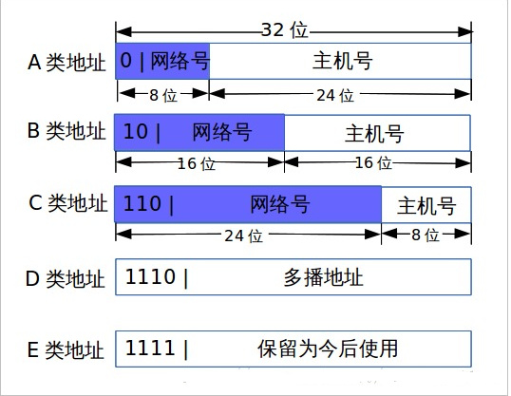
ip地址分类
A 类: 8位网络地址 24位主机地址
最高位(bit7 -->0)
A类地址只能分配给( 126 个公司)
9.5.10.188 15.12.100.11
范围 1.0.0.1到126.255.255.254
B 类: 16位网络地址 16位主机地址
最高2位(bit15,bit14 --->10)
B类地址只能分配给( 2的14次方-1 个公司)
范围 128.0.0.1到191.255.255.254
C 类: 24位网络地址 8位主机地址
最高3位(bit23,bit22,bit21 --->110)
C类地址只能分配给( 2的22次方-1 个公司)
C类地址主机最多有多少个？(去掉0 和 255 254 )
范围 192.0.0.1到223.255.255.254
D 类: 专门用于 多播(组播)
224.0.0.1 - 239.255.255.254
注: 网络地址和主机地址都不能全是0 和全是1

